Slide 1
Интеллектуальная игра
«Умники и умницы»

Slide 2
Это интересно! | Время
10 | 10 | 10 | 10 | 10
20 | 20 | 20 | 20 | 20
30 | 30 | 30 | 30 | 30
40 | 40 | 40 | 40 | 40
50 | 50 | 50 | 50 | 50

Slide 3
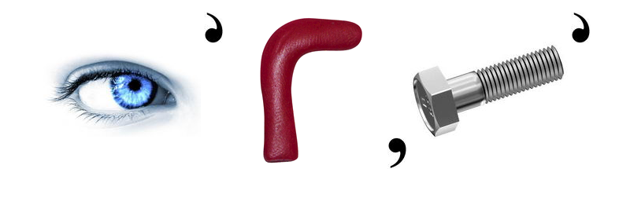
Решите ребус
Глагол

Slide 4
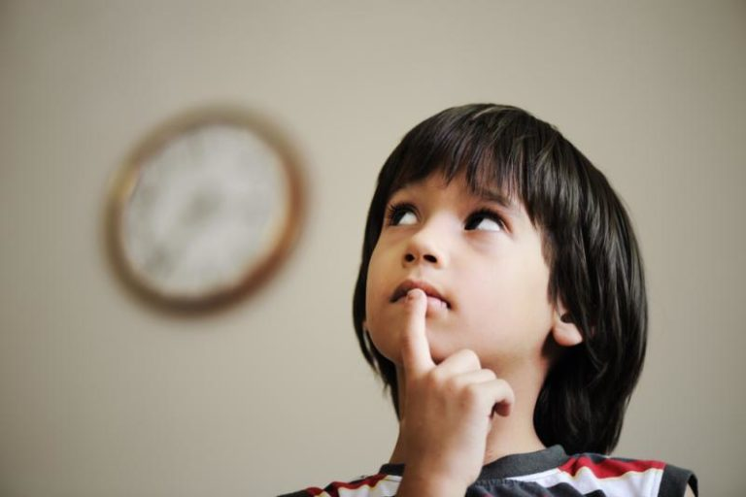
Откуда взялось такое странное слово ГЛАГОЛ?
Слово глагол в старославянском языке означало слово, речь.

Slide 5
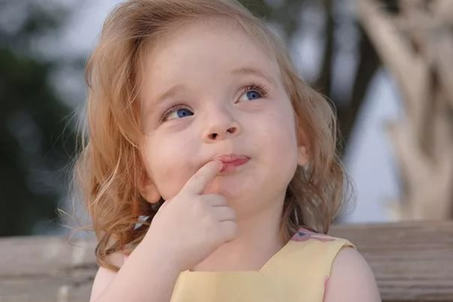
Глагол - …….. часть речи
самостоятельная

Slide 6
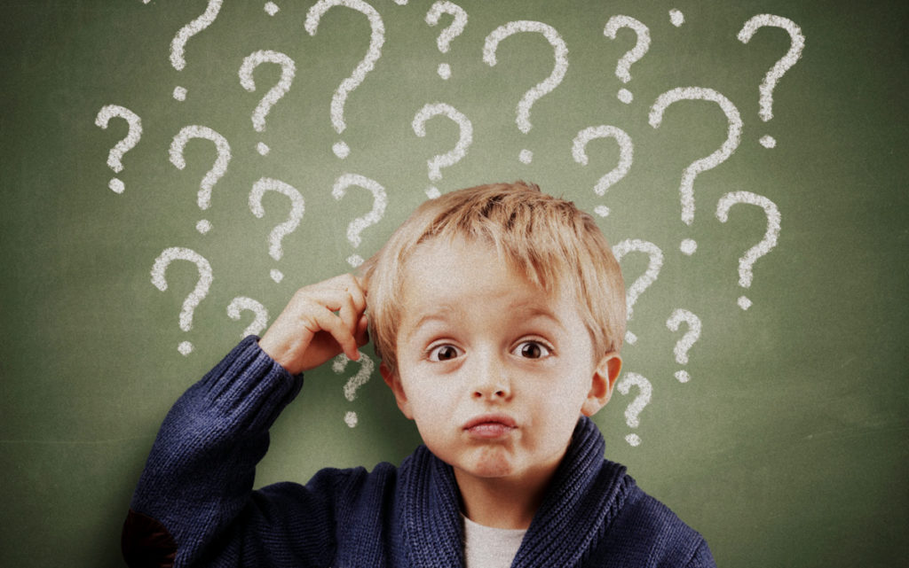
Что обозначает глагол?
Глагол обозначает действие предметов и отвечают на вопросы что делать? Что сделать?

Slide 7
Выбери какие слова относятся к глаголу.
поет
старый
играет
стареть
камень
ходули
алый
поход
пение
бег

Slide 8
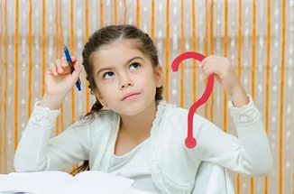
Как изменяется глагол?
Глаголы изменяются по временами

Slide 9
Времена глагола
Настоящие
Будущие
Прошедшее

Slide 10
Измените слово «играл» по временам
играет
что делает? …….
что делал? ……
что будет делать? …..
Мальчик
играл
играть

Slide 11
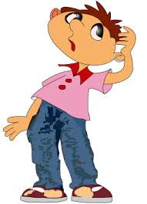
В каком времени стоит глагол «идти»?
Будущем

Slide 12
Найди глагол и определи его время
Месяц май у воды
Цветом выбелил сады
Выбелил
(прошедшее время)

Slide 13
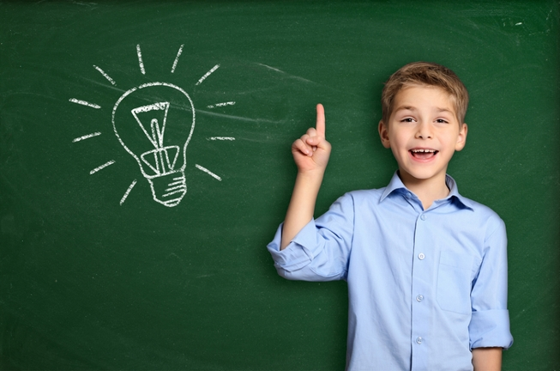
Отрицательная частица не с глаголами пишется ….
раздельно

Slide 23
Установите порядок разбора глагола как части речи:

